Slide 1

Proiect pentru Practica si Specializare – Sabo Cosmin
SUCIU SEPTIMIU & PETER ABRAHAM JOZSEF
18.01.2026
HANGMAN SERVER

Slide 2



Capitole
Introducere
Am creat un mini-FullStack App pentru jocul popular asa-zis si Hangman
Elaborate on what you want to discuss.
about us
Elaborate on what you want to discuss.
chapter title
Elaborate on what you want to discuss.

Slide 3

Framework-uri utilizate(Backend):
FastAPI
PostgresSQL
Jinjia 2
Pentru Frontend am utilizat:
HTML
CSS
JS
Deployment prin:
Docker
Render
introduction.

Slide 4
FastAPI vs Django
Avantaje:
Este mai rapid
Foloseste Python
Claritate Cod
Dezavantaje:
Nu are foarte multe tool-uri integrate (Autentificare, Admin, Middleware)
La scalabilitate FastAPI-ul devine o piedica, nu un avantaj. Cu cat proiectul este mai mare cu atat FastAPI poate deveni mai slab.
introduction.

Slide 5
Backend/Routes/
Backend/schemas/
Contine routele pentru FastAPI (cum ar fi: games,health,sessions) pentru Live Server.
Contine pydantic models, mai pe scurt aici se intampla validarea datelor din baza de date (PostgreSQL) + de la frontend ce primim de acolo.
Backend/services/
Contine functii ajutatoare precum dupa ce frontend-ul trimite o litera pe care utilizatorul o ghiceste, in backend lucram cu ea si o trimitem inapoi.
Structura Proiect (Backend)

Slide 6
Frontend/ html | css
Frontend/js
Contine codul principal din frontend
Contine JavaScript-urile precum cel pentru a lega backend-ul de frontend.
Frontend/assets
Contine imagini.
Structura Proiect (Frontend)

Slide 7

Workflow Logic
Workflow Proiect
Etapa 1:
Utilizatorul se inregistreaza si dupa va fi nevoit sa se logheze (Pentru admin este necesar o parola speciala).
Etapa 2:
Admin-ul incepe o sesiune de joc
Etapa 3:
Utilizatorul poate intra in joc cand incepe admin-ul.
Etapa 1:
Cu metodele get dau call la frontend page.
Etapa 2:
Introduc datele din frontend, iar dupa ce sunt validate de pydantic models (schemas) ajung in backend.
Etapa 3:
Procesez datele si le adaug in baza de date PostgreSQL unde vor fi pastrate.
Etapa 4:
Se trimit inapoi datele procesate in backend (update). Acest ciclu se repeta.

Slide 8
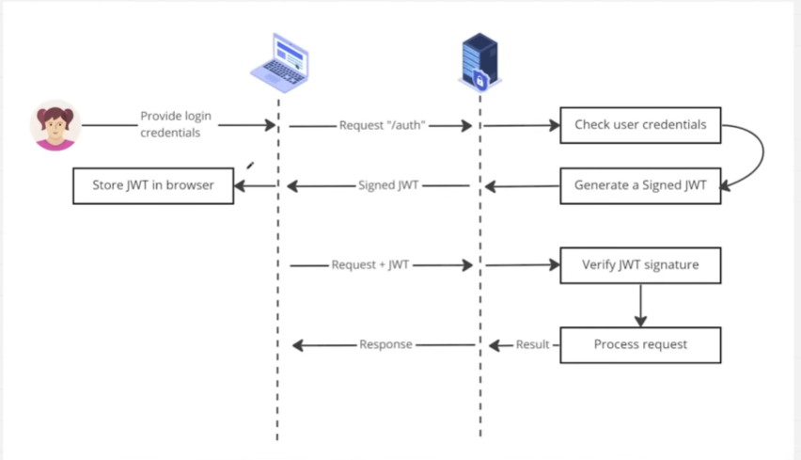
AUTENTIFICARE

Slide 9

EXEMPLU DE RUTA
# POST /sessions/{session_id}/games/{game_id}/guess → ghicire literă sau cuvânt
@router.post("/{game_id}/guess", response_model=GameOutput)
async def guess_game(
session_id: str,
game_id: str,
guess: GuessRequest,
current_user: Annotated[User, Depends(get_current_active_user)],
db: Session = Depends(get_db)
):
game=get_owned_game(db,game_id,current_user.user_id)
try:
apply_guess(game, guess.letter or guess.word)
db.commit()
db.refresh(game)
return game
except ValueError as e:
raise HTTPException(status_code=422, detail=str(e))

Slide 10
Credite & Bibliografie
Septy si Peter va multumeste ca cititi :3
https://fastapi.tiangolo.com/tutorial/
https://github.com/fastapi/full-stack-fastapi-template

